Slide 1
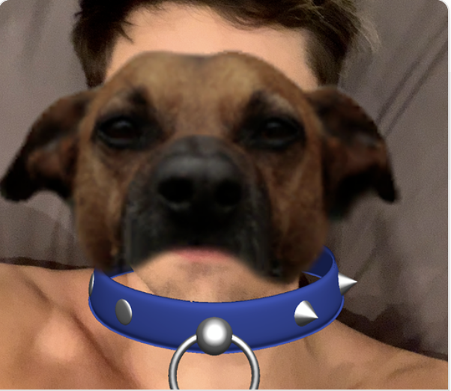
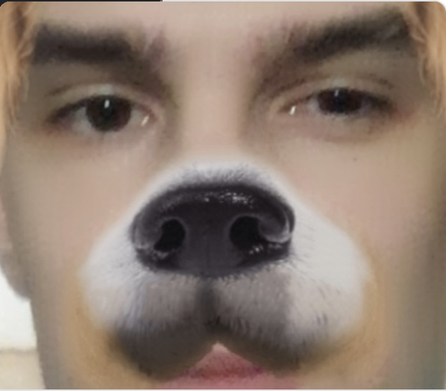

SBER Online
Команда «Барбоскины»

Slide 2
Программа
Архитектура
Backend
ML
Mobile
Демонстрация
Перспективы
Вопросы

Slide 3

Архитектура
Источники данных (csv, API Google Play Market, API Appstore)
База данных
Отображает данные
Возможность править данные
Mobile
Backend
Классифицирует отзывы
ML-модель
Отправка уведомлений
(Slack, Jira, Telegram etc..)
Переобучается
Определяет тональность

Slide 4



Backend

Slide 5


ML

Slide 6



Mobile

Slide 7
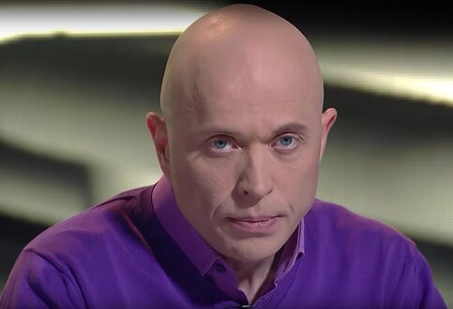
Демонстрация

Slide 8
Перспективы:
Mobile - Отображать просмотренные и не просмотренные отзывы
- Отображать статистику по отзывам
Backend
???
ML
???

Slide 9
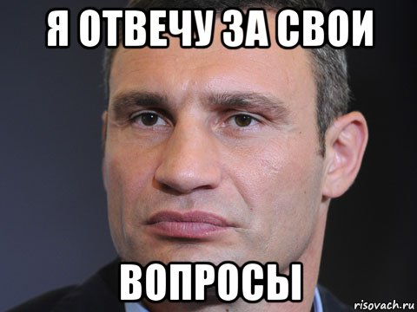
Вопросы

Slide 10
Спасибо за внимание

